Slide 1
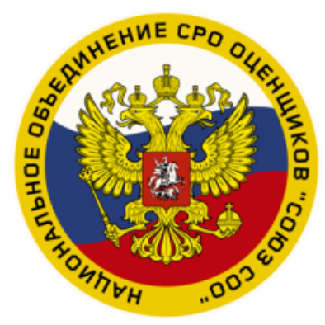
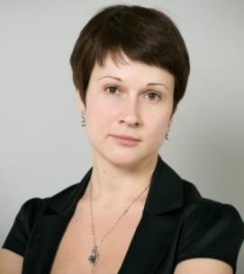
онлайн-форум
«Оценочная деятельность: новая реальность,
вызовы и возможности для развития»
Новые подходы
к профессиональному образованию оценщиков и экспертов
Заведующий кафедрой
«Экономические и правовые экспертизы»
РЭУ им. Г.В. Плеханова,
Вице-президент Ассоциации «СРОО «Экспертный совет»,
член правления Союза судебных экспертов
«Экспертный совет», к.э.н., доцент
09.12.2020

Slide 2
Мир меняется.
Вызовам времени отвечают новые формы образовательных программ.
Компоненты перспективного образования :
экосистема*
игровые
итерационные практики
взаимная интеграция
учебных программ
и дисциплин
подход «от/для практики»

Slide 3

Экосистемный подход
комплексное удовлетворение потребности
в соответствующей сфере
(~ подписка)
одиночная услуга «прослушать курс»
знания
умения
навыки
опыт
связи
t

Slide 4

Ассоциация
«СРОО «Экспертный совет»
РЭУ им. Г.В. Плеханова
Союз судебных экспертов
«Экспертный совет»

Slide 5
Пул перспективных
образовательных программ
Программы профессиональной переподготовки
Программы повышения квалификации
Магистерские программы
«Судебная финансово-экономическая экспертиза» (юриспруденция)
«Экспертиза отчетов об оценке» (экономика)
«Корпоративные стратегии на фондовом рынке» (экономика)

Slide 6
Магистерская программа
«Судебная финансово-экономическая экспертиза»
направление – юриспруденция
целевая аудитория – Оценщики; Судебные эксперты;
Эксперты СРОО; лица, принимающие решения в сфере имущественных отношений

Slide 7
80 % учебного времени направлено
на практическое применение получаемых знаний и умений
Акцент на практику
Психологические тренинги (стрессоустойчивость, конфликтология, НЛП и др.)
Ситуационный разбор
(прослушивание телефонных разговоров, «чтение» электронной переписки, обыск и др.)
Деловые игры
(судебное заседание, допрос, очная ставка и др.)
Имитационные кейсы
(постановка задачи в судебной экспертизе, проведение судебной экспертизы и др.)

Slide 8
Специфика «построения» учебных дисциплин
Преподаватели – практики:
адвокаты
следователи
судьи
судебные эксперты
профессора в области уголовного
и гражданского права
Кадровый потенциал

Slide 9
Авторская методика обучения
Фундаментальная философия ПРАВА
Практика по
судебному процессу
Правовая
Риторика
Практика по
уголовному судопроизводству
Правила
Юридического
письма
Информационное обеспечение
судебной экспертизы

Slide 10
Авторская методика обучения
Анализ сути экономического преступления
Производство по расследованию экономических преступлений
Практика
общения на допросе
Правила поведения
при обыске
Практика по организации безопасной работы оценщика/эксперта
Оценка и управление рисками
в профессиональной деятельности

Slide 11
Магистерская программа
«Экспертиза отчетов об оценке»
направление – экономика
целевая аудитория – оценщики с опытом работы от 3-х лет; эксперты саморегулируемых организаций оценщиков; судебные эксперты; сотрудники ГБУ; сотрудники государственных и муниципальных органов власти, крупных предприятий, банков и др., осуществляющих проверку отчетов об оценке; преподаватели по оценочным дисциплинам

Slide 12



Программа магистратуры
«Экспертиза отчетов об оценке»
Единственная в России
программа такого профиля
(реализуется в РЭУ с 2012 года)
Набирается 9-ая группа
Уникальная реализация
проектного метода обучения

Slide 13
Основные блоки (фрагмент)
Продвинутый уровень оценки
Оценка объектов недвижимости
Оценка машин, оборудования
Финансовая стратегия компаний
Акционерное дело и корпоративный контроль
Оценка предприятий
Экспертиза любого документа
о стоимости
Экспертиза отчетов об оценке:
объектов недвижимости
МиО, АТС
инвестпроектов
кредитно-финансовых организаций
нематериальных активов
предприятий
по судебному процессу, по допросу у адвоката, по допросу у следователя, по взаимодействию с заказчиком, по защите своего отчета/экспертного заключения/рецензии на судебную экспертизу; по выявлению нарушений в отчете любой направленности, по искусству публичного выступления и др
Авторские тренинги

Slide 14
Авторская методика обучения
Характеристика основных инструментов экспертизы
Анализ инструментов создания и уничтожения стоимости
Принципы составления замечаний экспертного заключения
Мастер-класс
по экспертизе
отчетов об оценке
Практика по экспертизе отчетов об оценке
Практика по оспариванию замечаний экспертного заключения

Slide 15
Магистерская программа
«Корпоративные стратегии
на фондовом рынке»
направление «Экономика»

Slide 16
Заключительные положения

Slide 17
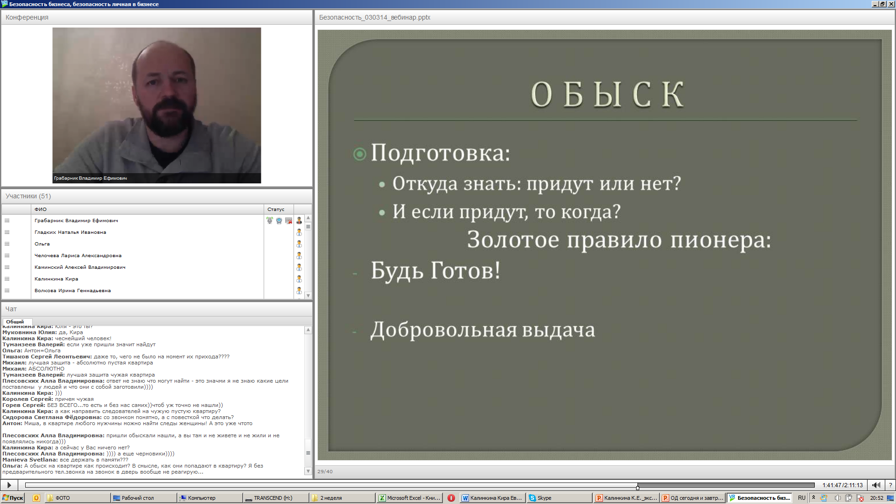
Форма занятий
Дистанционное обучение - вебинары

Slide 18
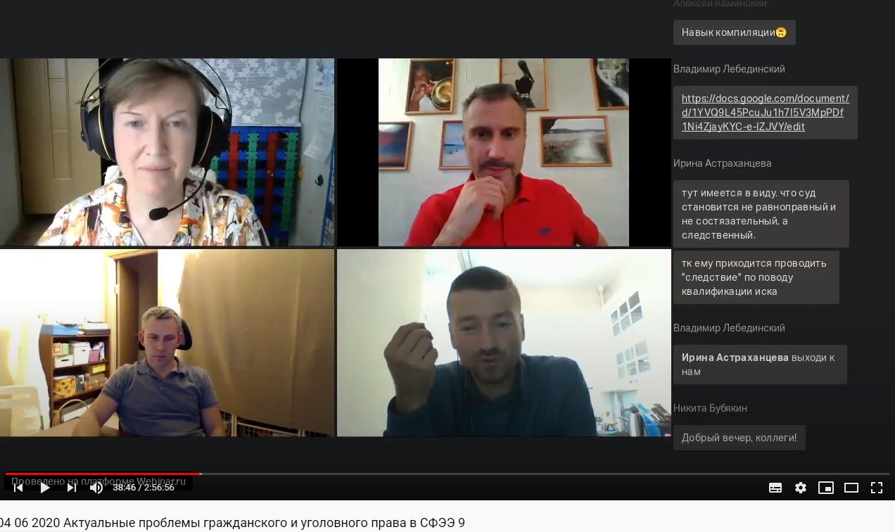
Форма занятий
Дистанционное обучение - вебинары

Slide 19
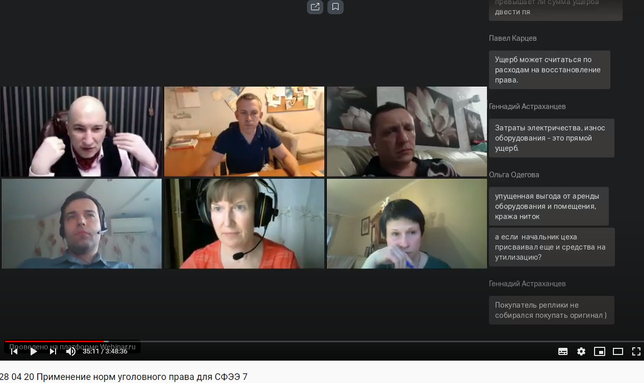
Форма занятий
Дистанционное обучение - вебинары

Slide 20


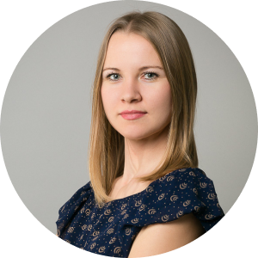
Ответы на вопросы
Запись на обучение
КАЛИНКИНА Кира Евгеньевна
Вице-президент
НП «СРОО «Экспертный совет», доцент, к.э.н.
kalinkina@expertsovet.com, 8-916-195-38-27
ИВЛЕВА Евгения Геннадьевна
Менеджер программ
ivleva@srosovet.ru , +7 (926) 799-18-55

